Slide 1
ESG 성과는 (언제나) 기업가치를 향상시키는가?
재무성과의 조절효과를 중심으로
연세대학교 경영대학
이지윤

Slide 2
Introduction
기업의 목표는?
주주 가치의 극대화
ESG 경영이 기업의 목표 달성에 도움이 되는가?
ESG가 기업가치를 높인다면 도움이 됨.
ESG 성과와 기업가치의 관계에 대한 선행연구 결과는?
(1) ESG의 긍정적인 영향을 보고하는 연구
- 광고와 유사한 기능을 하여 브랜드 이미지와 평판을 강화하는 데 도움이 될 수 있으며, 이는 소비자의 구매를 촉진시켜 기업의 현금흐름 증가 (Navarro, 1988; Brown et al., 2006; Servaes and Tamayo, 2013; Albuquerque et al., 2019).
- 환경 규제나 사회적 요구에 선제적으로 대응할 수 있도록 함으로써 환경, 사회, 지배구조와 관련된 위험을 완화하여 자본 비용 감소 (Humphrey et al., 2012; Oikonomou et al., 2012; Becchetti et al., 2015; Hong and Liskovich, 2015; El Ghoul et al., 2016; Schiller, 2018; Albuquerque et al., 2019).
(2) ESG의 부정적인 측면을 보고하는 연구
- ESG 투자 결정을 할 때 기업가치에 미치는 영향보다 자신의 평판 등 개인적인 효용을 우선적으로 고려하여 ESG 성과가 기업가치를 훼손 (Benabou and Tirole, 2010; Masulis and Reza, 2015).

Slide 3
Research question
국내 기업의 ESG 성과는 일반적으로 기업가치와 양(+)의 관계를 가지는 것으로 나타나는데, 이 결과는 ESG 성과가 기업가치를 향상시킨다고 해석되고 있음 (Lee and Kim, 2013; Chung et al., 2018).
이 관계가 언제나 성립할까?
재무성과가 저조한 가상의 기업을 가정해보자.
재무성과가 좋지 않은 상황에서는 기업이 보유한 인적, 물적, 재무적 자원을 최대한 효율적으로 사용해야 하는데 ESG에 투자를 하면 기업의 핵심 사업에 투자할 자금이 부족해지고 경쟁력 약화.
다논(Danone) 그룹 엠마뉘엘 파베르의 사례: 환경과 지속 가능성을 중시. 제품 가격 인상으로 이어졌으며, 경쟁력이 약화되는 결과를 초래. 투자자들은 파베르가 재무성과와 주주 가치를 소홀히 했다며 재무성과를 개선하는 것이 우선이라며 파베르를 비판. 주가는 지속적으로 하락했으며 주주의 압력은 2021년 이사회로 하여금 CEO 교체를 결정. ESG 활동이 재무적 성과와의 균형을 맞추지 못할 경우 기업가치의 하락뿐만 아니라 경영진의 교체와 같은 극단적인 결과를 초래.
Research question: ESG 성과(ESG performance)가 기업가치에 미치는 영향이 기업의 재무성과(financial performance)에 따라 달라지는가?

Slide 4
Hypothesis
기업은 우선적으로 핵심 사업 활동에 자원을 사용하고 남은 자원(slack resources)을 ESG 투자와 같은 재량적 활동에 할당할 가능성이 높음.
따라서 우수한 재무성과를 달성한 기업은 재무성과가 저조한 기업보다 더 많은 자원을 ESG 투자에 할당할 수 있을 것임 (Waddock and Grave, 1997).
반면, 경영진은 재무성과가 저조한 경우에도 자신의 평판이나 가시성을 높이기 위해 ESG 활동을 추구할 수 있는데 (Cheng et al., 2013; Di Giuli and Kostovetsky, 2014; Masulis and Reza, 2015), 이럴 경우 투자자들은 ESG 활동이 주주 이익을 희생시키고 경영진의 효용을 증가시키기 위해 수행될 가능성에 대해 우려할 것이며, 이는 기업가치를 감소시킬 것임.
물론 경영자 자신의 평판을 위함이 아니라 진정으로 기업의 사회적 책임을 추구하고자 하는 목표를 가지고 ESG 투자를 할 수 있으나 재무성과가 저조한 상황에서의 과도한 ESG 투자는 비효율적인 자원 배분을 시그널링 하여 기업가치의 하락으로 이어질 것으로 기대됨
가설: 재무성과 낮은 경우 ESG 성과(ESG performance)가 기업가치에 미치는 영향이 약화된다.

Slide 5
데이터 및 샘플
회계 데이터: 금융감독원이 제공하는 FnGuide 데이터베이스
ESG 데이터: 한국ESG기준원(KCGS)
샘플 기간: 2011년부터 2019년
샘플 기업: 한국ESG기준원이 평가한 기업 중 회계 데이터가 존재하는 기업
금융회사 제외
최종 샘플: 1,072개의 고유 기업과 7,018개의 기업-연도 관측치
ESG 성과 평가 지표: 한국ESG기준원의 ESG 평가 등급(ESG rating)와 ESG 점수(ESG score)
ESG (E, S, G) 등급은 1(가장 낮은 성과)에서 6(가장 높은 성과)으로 수치화 함.
E, S, G 각각의 점수는 한국ESG기준원에서 평가한 각 항목 성과의 수치에 기반한 값으로, 한국ESG기준원에서 제공한 원래의 점수(1에서 300까지의 범위)를 300으로 나누어 정규화.
ESG 등급은 한국ESG기준원의 홈페이지를 통해 투자자들에게 공개되는 정보이나 ESG 점수는 대중에게 공개되지 않는 정보라는 차이점이 있음.

Slide 6
변수 및 방법론
1. ESG성과와 기업가치의 관계 검증
종속변수
기업가치(Q): 주식의 시장 가치와 부채의 장부 가치를 합한 후 자산으로 나눈 값
통제변수(X)
규모(Size): 자산의 자연로그값
현금흐름(Cashflow): 이자 및 세전 이익(EBIT)과 감가상각비를 합한 금액/자산
부채비율(Leverage): 부채를 자산으로 나눈 값
투자(Capex): 자본지출을 자산으로 나눈 비율
매출액 성장률(SG): 해당 연도의 매출 성장률
주식 수익률의 변동성(Vol): 이전 52주 동안의 주식 수익률의 표준편차
기대결과: 선행 연구 와 같이 ESG성과와 기업가치는 양(+)의 관계를 가짐.
→ β1이 통계적으로 유의한 양(+)의 값.

Slide 7
변수 및 방법론
2. ROA(재무성과)를 조절 변수로 사용하여 ESG 성과가 기업가치에 미치는 영향을 분석
LowROA: ROA가 중위값보다 낮은 경우 1, 그렇지 않은 경우 0인 더미 변수, 여기서 ROA는 기업의 순이익을 자산으로 나눈 값
강건성 분석에서는 ROA를 네 개의 그룹으로 나누어 분석을 실시.
모든 회귀분석에서 산업×연도 고정효과(Industry×Year fixed effects)를 통제하며, 표준 오차는 기업 수준에서 클러스터링.
기대결과: 낮은 재무성과가 ESG 성과와 기업가치 간의 양(+)의 관계를 약화시킴.
→ β1이 통계적으로 유의한 음(-)의 값.

Slide 8
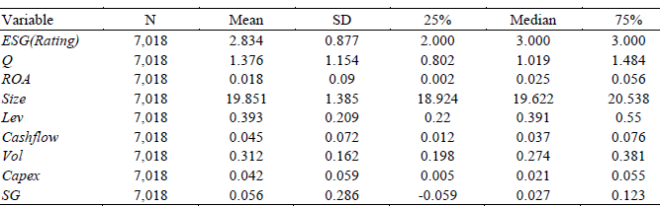
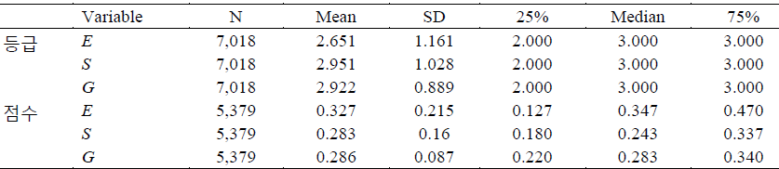
Summary statistics

Slide 9
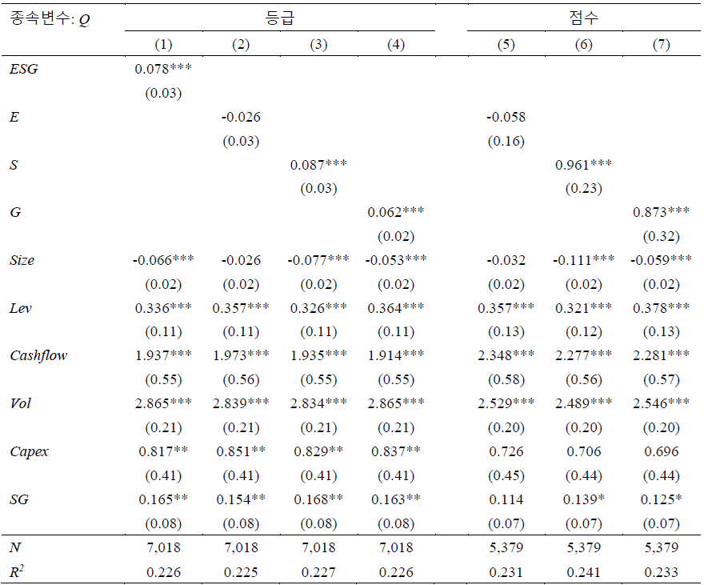
실증 결과1: ESG 성과와 기업가치 간의 관계
한국기업의 ESG 성과와 기업가치가 전반적으로 양(+)의 관계를 가지고 있음.

Slide 10
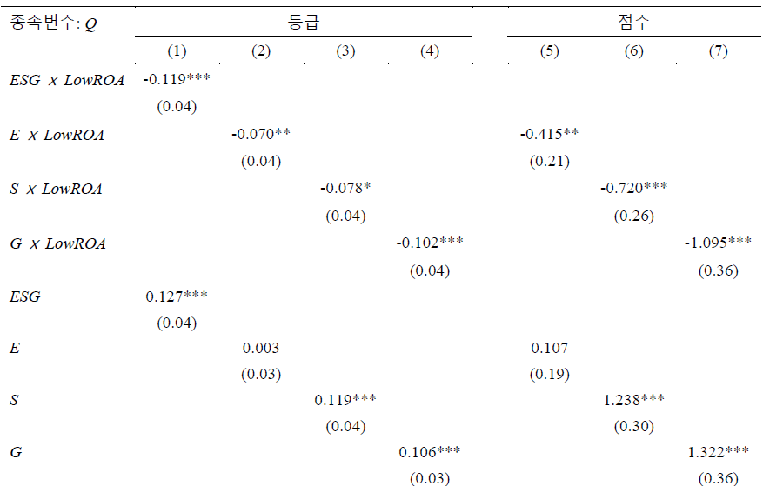
실증 결과2: 재무성과의 조절효과
- ESG의 재무적 여유 이론에 기초하여, 재무성과가 낮을 경우 ESG 성과의 긍정적 가치 효과가 약화될 것으로 기대.
ESG 성과와 기업가치 간의 긍정적 관계는 ROA가 높은 기업에서 두드러진다.

Slide 11
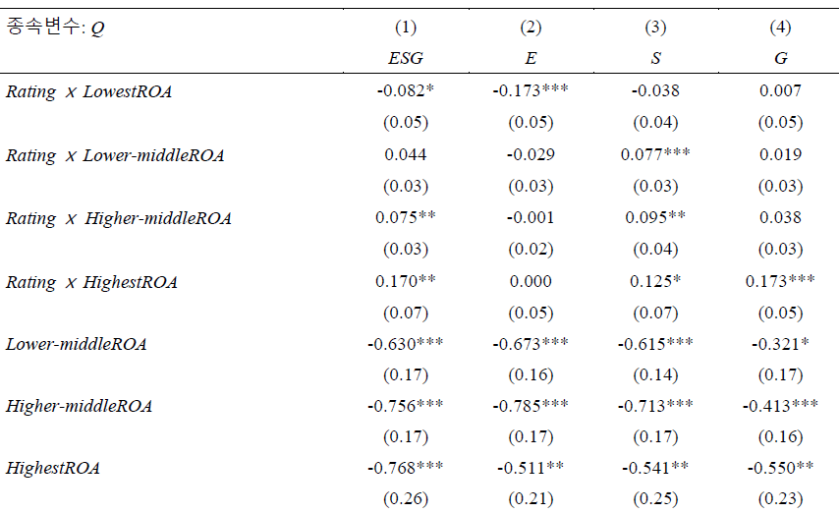
강건성 분석1: 네 그룹
- 샘플기업을 ROA에 따라 네 그룹(LowestROA, Lower-middleROA, Higher-middleROA, HighestROA)으로 나눔.
Rating × HighestROA에서 Rating × LowestROA로 갈수록 계수가 점차적으로 감소.
ESG 성과와 기업가치 간의 양(+)의 관계가 재무성과에 따라 단조롭게 증가하며, 최하위 재무성과 그룹에서는 ESG 성과가 기업가치에 미치는 영향이 오히려 부정적.

Slide 12
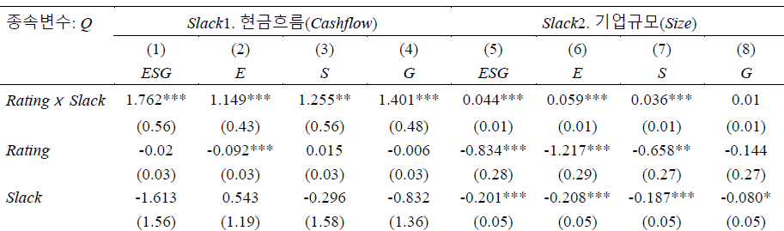
강건성 분석2: 대체 변수
재무적 여유의 정도를 대체로 나타내는 변수로 기업의 현금흐름(Cashflow)과 규모(Size)를 사용 (Udayasankar, 2008; D'Amato and Falivena, 2020).
현금흐름이 높은 기업은 영업 활동을 통해 충분한 현금을 창출하고 있어 핵심사업뿐만 아니라 ESG와 같은 장기적인 투자에 자원을 투입할 수 있는 여력이 있을 것임.
규모가 큰 기업은 더 많은 자본과 자원을 보유하고 있으며 작은 기업에 비해 자금조달능력이 높아 재무적 제약이 작음.
- 재무적 여유가 있을 때에는 그렇지 않을 때보다 ESG 성과가 기업가치에 미치는 영향이 긍정적임.
- 재무적 여유가 ESG와 기업가치 간의 관계를 결정하는 데 중요한 역할을 함.

Slide 13
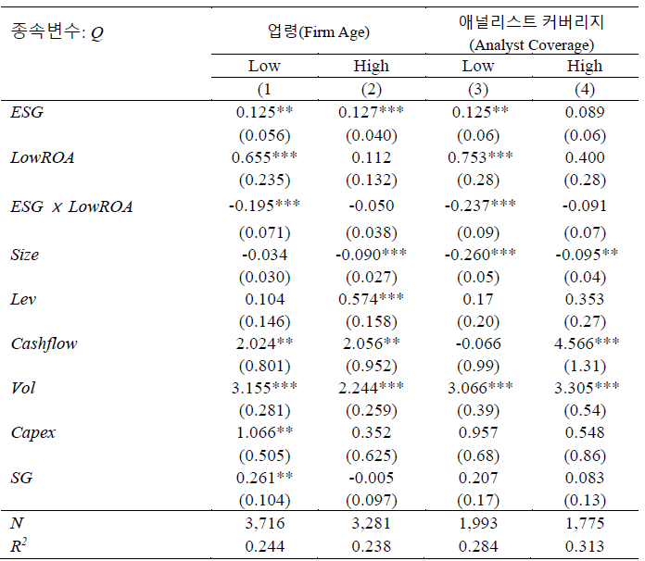
정보 비대칭
정보 비대칭은 기업의 자본조달비용을 높임.
ESG × LowROA의 계수는 정보 비대칭이 높은 그룹에서만 통계적으로 유의
자본조달비용이 높을 것으로 기대되는 경우, 재무적 자원이 부족한 상태에서 자원을 ESG 투자에 배분하는 것이 기업가치에 특히 부정적임을 시사.

Slide 14
결론 및 제언
ESG 성과는 평균적으로 기업가치와 긍정적으로 연관되어 있으나, 이러한 연관성은 기업의 재무성과에 따라 달라지는 것으로 나타남.
재무성과가 저조할수록 ESG 성과와 기업가치 간의 양(+)의 연관성이 약화되었음.
재무성과가 가장 저조한 그룹에서는 ESG 성과가 기업가치에 부정적인 영향을 미침.
경영진이 충분한 재무성과나 현금흐름을 생성하지 못하면서도 ESG 활동에 과도한 투자를 할 경우 투자자들이 부정적으로 반응한다는 것을 시사.
Hubbard, Christensen, and Graffin (2017)의 연구 결과와 일맥상통.
정보 비대칭이 심각한 기업은 자본조달비용이 높기 때문에 재무성과가 저조한 상황에서의 높은 ESG 성과가 더욱 부정적으로 평가됨.
이러한 결과는 기업이 ESG 활동을 통해 장기적인 가치를 창출하려면 스스로 현금흐름을 창출할 수 있는 능력을 먼저 갖추거나 자본조달비용을 낮추기 위한 정보 환경을 개선하는 것이 중요함을 시사.
본 연구의 결과는 투자자들이 기업의 ESG 성과를 평가할 때 재무성과 또는 재무적 자원의 여유를 함께 고려하고 있음을 시사.
ESG 활동을 추진할 수 있는 재무적, 그리고 비재무적 자원이 충분하지 않은 기업에게까지 엄격한 ESG 기준을 강요하는 것은 투자자들에게 오히려 손실을 주는 결과를 초래할 수 있으므로 ESG 성과에 대한 잣대를 모든 기업에 획일적으로 적용하는 것은 바람직하지 않음.

